Slide 1
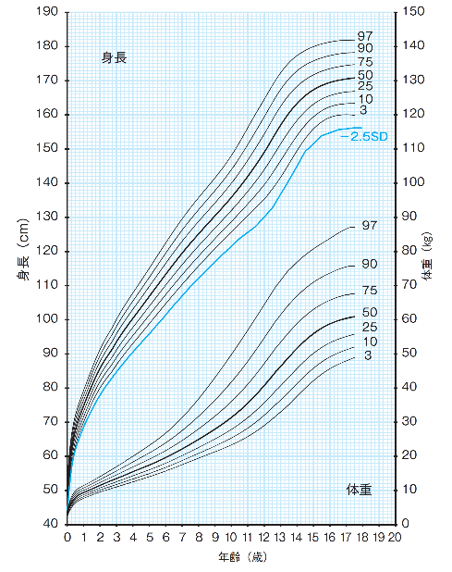
2 今の自分を振り返る（身長・体重編）
♦自分の身長・体重を確認して、自分の成長を振り返ってみよう
＊小学生の時の身長体重は先生に、生まれた時の身長体重はお家の方に聞いてプロットしてみよう
＜男子＞
（公益財団法人日本学校保健会「児童生徒等の健康診断マニュアル」）
気づいたこと

Slide 2
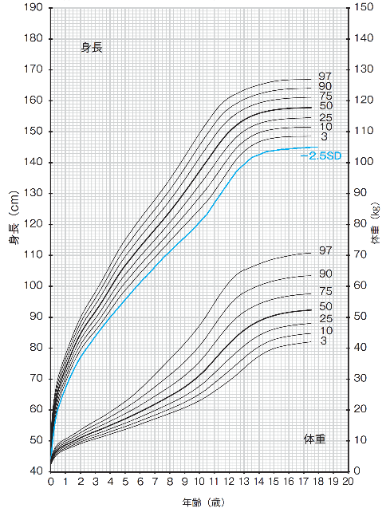
＜女子＞
（公益財団法人日本学校保健会「児童生徒等の健康診断マニュアル」）
気づいたこと

